Slide 1
Nice to meet you

Slide 2
SOMMAIRE
01
Le marché de l'énergie en pleine évolution
03
Donnez de l'énergie à votre entreprise
L'impact des changements
La gestion de l'énergie pour une entreprise prospère
02
04
Kioz : votre autonomie énergétique
Transition énergétique : les défis
Reprenez le contrôle de votre énergie
Quels sont les éléments à prendre en compte ?

Slide 3
1 Le marché de l'énergie en pleine évolution

Slide 4
L’ENERGIE AVANT
L’ENERGIE MAINTENANT
Centralisé
Production via des centrales nucléaires, du charbon, du gaz...
Distribution directe aux entreprises et aux particuliers
Diverses sources d'énergie : électricité, charbon, gaz...
Décentralisé
Tout le monde peut produire de l'énergie
Tout le monde peut mettre de l'énergie sur le réseau et l'acheter
La réduction de la consommation d'énergie fossile au profit de l'électricité crée une dépendance croissante

Slide 5
LES PRIX DE L'ÉNERGIE DANS LE PASSÉ
Marché stable
LES PRIX DE L'ÉNERGIE AUJOURD'HUI
Marché instable
Faibles coûts fixes
Faible prix de l'énergie
Prix fixe jour et nuit
Énergie nucléaire = Indépendante des prix des combustibles fossiles
Les coûts fixes continuent d'augmenter (distribution, réseau, accises)
Les prix sont très volatils
Le prix est imprévisible
En fonction de la capacité

Slide 6
Facteurs déterminant la disponibilité et les prix de l'énergie :
Contexte économique
Géopolitique
L'approvisionnement en énergie est utilisé à mauvais escient comme un outil politique, ce qui rend la disponibilité incertaine et fragile. (La Belgique importe principalement des combustibles fossiles)
Le prix est principalement déterminé par le principe de l'offre et de la demande
Législation
Le réseau
L'évolution constante de la législation en matière d'énergie (y compris les droits d'accises) empêche d'avoir une vision claire de l'approvisionnement et du prix de l'énergie à l'avenir
Un réseau électrique efficace est essentiel pour une distribution fiable de l'énergie. Une nécessité coûteuse payée par l'utilisateur final
01
Le marché de l'énergie en pleine évolution

Slide 7
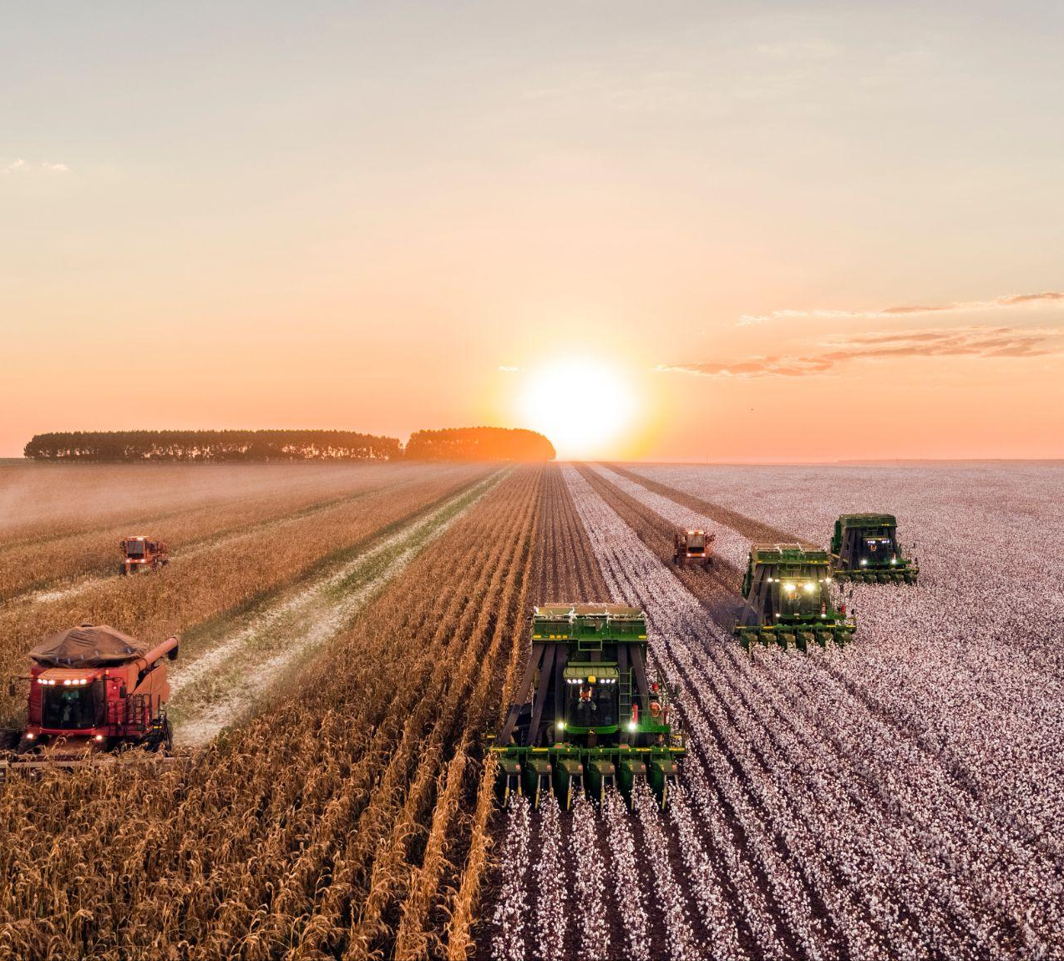
Conclusion
Actuellement, nous sommes complètement dépendants du réseau
01
Le marché de l'énergie en mutation

Slide 8
2 La transition énergétique :
les défis

Slide 9
L'énergie renouvelable n'est pas une source d'énergie constante → quantité et prix fluctuants
Transition énergétique : les défis
PRIX DE L'ÉNERGIE
FAIBLE PRODUCTION D'ÉNERGIE,
PRIX ÉLEVÉ
UNE PRODUCTION D'ÉNERGIE ÉLEVÉE,
PRIX BAS
PRODUCTION D'ÉNERGIE
Janvier Décembre
02
Transition énergétique : les défis

Slide 10
Énergie positive et négative
Transition énergétique : les défis
L'énergie positive est l'énergie auto-générée, que nous utilisons nous-mêmes.
L'énergie négative est l'énergie que nous devons injecter à des taux négatifs.
Afin de disposer d'un approvisionnement suffisant d’électricité pendant les mois d'hiver, lorsqu’elle est plus coûteuse, il faut installer un système énergétique surdimensionné. Cet excédent peut conduire à des prix en électricité très bon marché, voire négatifs, en été.
Pour maîtriser votre énergie (prix), vous devez non seulement vous assurer que vous disposez de suffisamment d'énergie en hiver, mais aussi avoir une solution pour l’été.
02
Transition énergétique : les défis

Slide 11
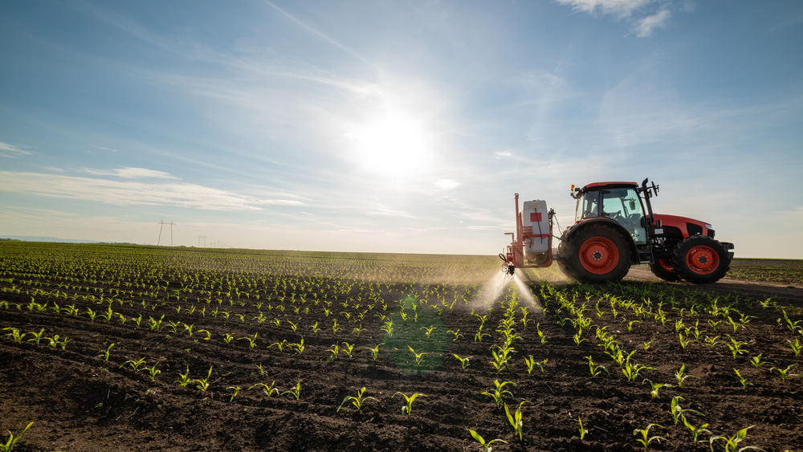
3 Dynamiser votre entreprise

Slide 12
LA GESTION DE L'ÉNERGIE EST ESSENTIELLE À LA RÉUSSITE D'UNE ENTREPRISE
L'optimisation de l'utilisation et des coûts de l'énergie est essentielle, mais la mise en œuvre d'une gestion efficace de l'énergie nécessite des connaissances et une expertise spécialisées, ainsi que des investissements importants, du temps et de l'attention.
03
Donnez de l'énergie à votre entreprise

Slide 13
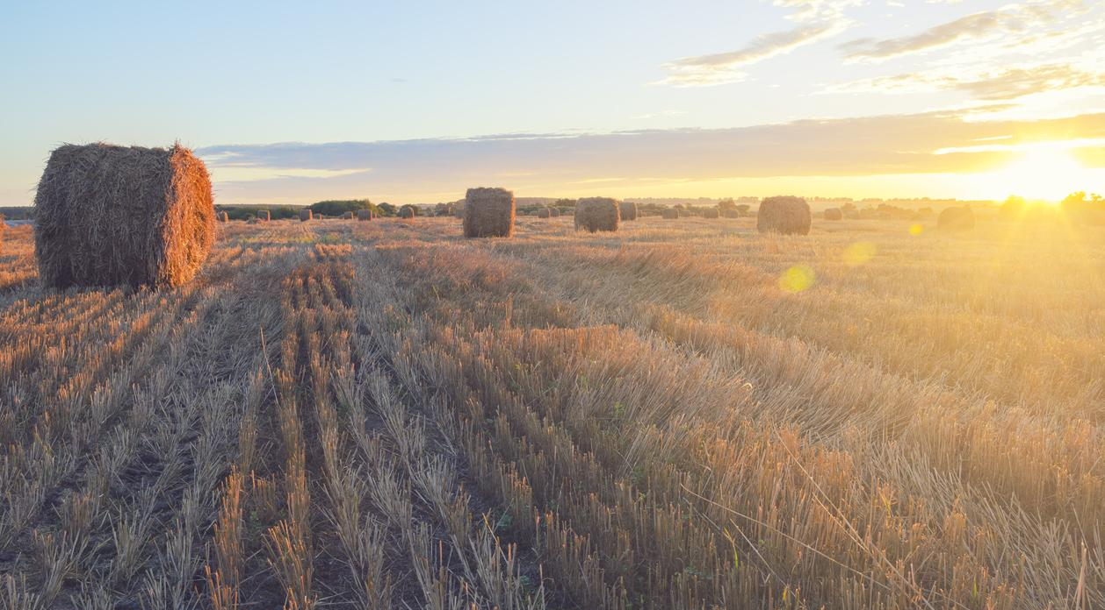
4 Kioz : votre autonomie énergétique

Slide 14
Reprenez le contrôle de votre énergie
Phase 1 :
1
LA PRODUCTION D'ÉNERGIE
2
STOCKAGE D'ÉNERGIE
3
ÉNERGIE
SURCAPACITÉ
04
Kioz : votre autonomie énergétique

Slide 15
Reprenez le contrôle de votre énergie
Phase 1 :
KIOZ RÉUNIT DES ENTREPRENEURS, DES INVESTISSEURS ET DES EXPERTS DU SECTEUR DE L'ÉNERGIE DANS UN ÉCOSYSTÈME ÉQUILIBRÉ.
Nous prenons en charge ou en partie l'ensemble de l'investissement, y compris les panneaux solaires, les onduleurs, les batteries et les renouvellements éventuels. Nous nous chargeons également du suivi quotidien et de la maintenance préventive afin de garantir un rendement maximal.
Vous ne devez donc rien investir vous-même, tout en bénéficiant de la promesse d'un prix de l'énergie stable et bas pendant au moins 25 ans.
04
Kioz : votre autonomie énergétique

Slide 16
Reprenez le contrôle de votre énergie
Phase 2 : Conserver l'énergie sur place autant que possible
Désormais, vous pouvez produire et consommer votre propre énergie localement. Pour profiter au maximum de cette nouvelle liberté, nous travaillons sur une solution permettant de convertir localement la capacité excédentaire en d'autres vecteurs énergétiques, tels que l'hydrogène
Cet hydrogène peut être utilisé pour :
Stockage à long terme grâce à notre technologie brevetée
Production d'électricité et de chaleur
Mobilité
Commerce d’H2
Engrais vert
04
Kioz : votre autonomie énergétique

Slide 17
APERÇU COMPLET
Stockage de l'énergie
Local
renouvelable
production d'énergie
L'électricité
Utilisation immédiate
Électrolyseur
Stockage de H2
Pile à combustible
L'électricité
Combustible H2
Mobilité
Combustibles alternatifs et produits chimiques
Réformateur
04
Injection nette
h
Kioz : votre autonomie énergétique
Commerce H2

Slide 18
Reprenez le contrôle de votre énergie
Chez Kioz, nous sommes conscients que l'énergie joue un rôle important dans votre entreprise : il faut de l'électricité pour faire fonctionner votre entreprise et de l’adaptabilité au niveau financier et personnel pour être pleinement performant et rentable chaque jour
04
Kioz : votre autonomie énergétique

Slide 19
POURQUOI KIOZ ?
✔
╳
OUI à
Sécurité énergétique
Autonomie totale
Taux fixe à long terme
Énergies renouvelables
NON à
Volatilité des prix
Dépendance du réseau
Coûts fixes
Coûts de distribution
Coûts du réseau
Taxes
04
Kioz : votre autonomie énergétique

Slide 20
Avec Kioz, vous vous rendez indépendant de toutes les variables qui déterminent le prix du marché.
Kioz propose :
prix de l'énergie bas et stable à long terme = sécurité des prix à long terme
protection contractuelle = sécurité énergétique
100% d'énergie verte = certitude pour l'avenir (législation)
indépendance par rapport à la consommation propre = autonomie énergétique maximale
Rendez votre entreprise autonome en énergie avec Kioz
04
Kioz : votre autonomie énergétique

Slide 21
Notre objectif est de vous débarrasser des tracas afin que vous puissiez vous concentrer sur ce qui compte vraiment.
Créez l'oxygène nécessaire pour travailler à votre avenir. Choisissez l'autonomie énergétique.
Kioz
Arnaud Collard
Arnaud.collard@kioz.be
+32472669546

